Slide 1
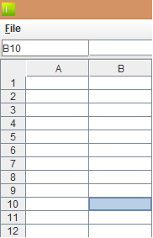
Scarlett
Spreadsheet programma
Mitchell Olsthoorn
Roy Klip
28-1-2014
Snijderszaal

Slide 2

Inhoud
Het resultaat
Eisen van het programma
UML
View

Slide 3
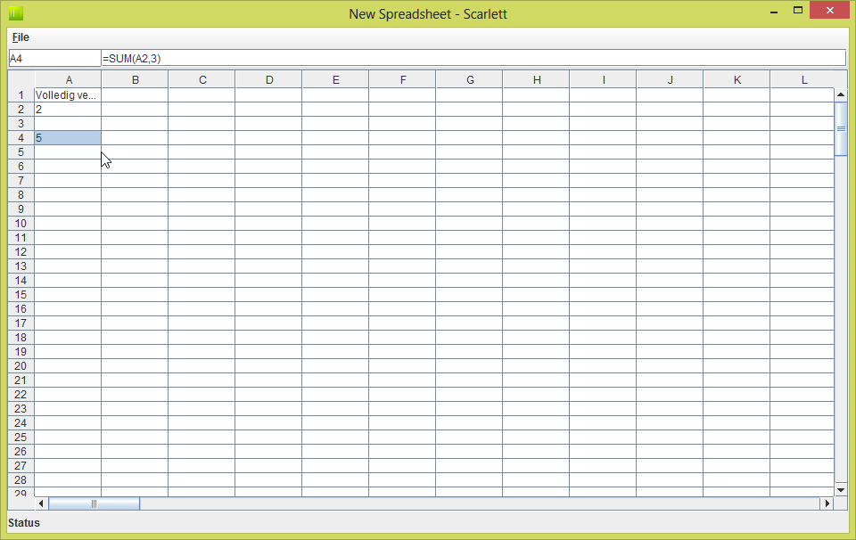
Resultaat
Resultaat – Eisen – UML - View

Slide 4
Eisen van het programma
Lezen en wegschrijven van bestanden in xml-formaat
Implementatie van formules
Maken van een UML-diagram
Grafische User Interface
Resultaat – Eisen – UML - View

Slide 5
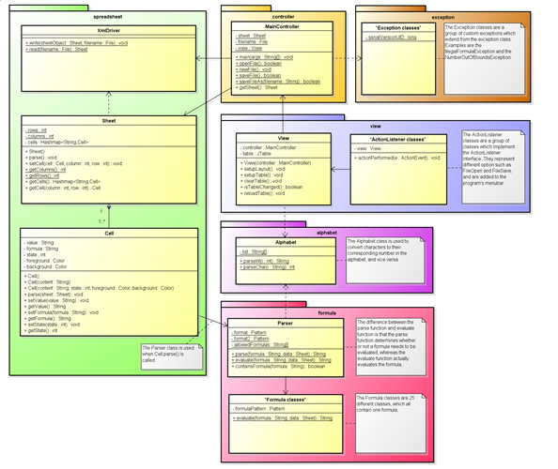
UML
Resultaat – Eisen – UML - View

Slide 6
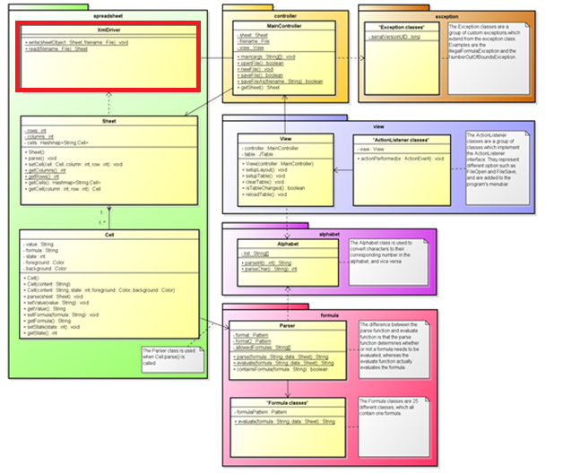
UML > XML driver
Resultaat – Eisen – UML - View

Slide 7
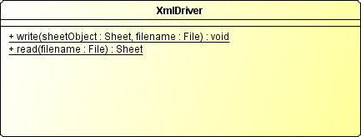
XML driver
Standaard Java XML reader/Writer
Modulair met omgang formaten
.xml bestandsformaat en .scarlett bestandsformaat
Resultaat – Eisen – UML - View

Slide 8
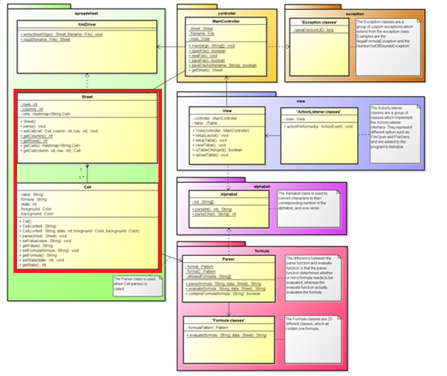
UML > Data Opslagmethode
Resultaat – Eisen – UML - View

Slide 9
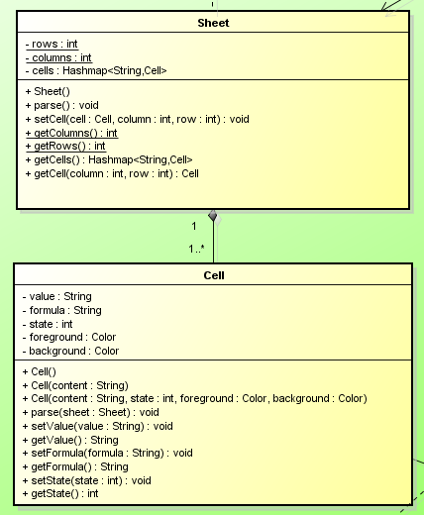
Data Opslagmethode
Sheet
Cell
Resultaat – Eisen – UML - View

Slide 10
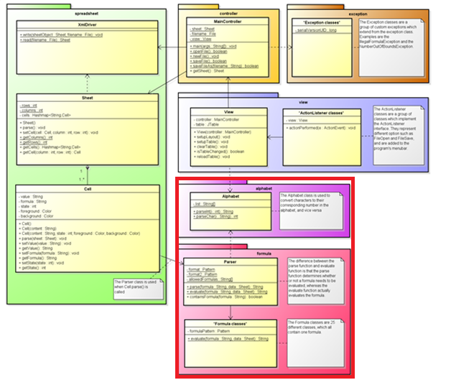
UML > Formules
Resultaat – Eisen – UML - View

Slide 11
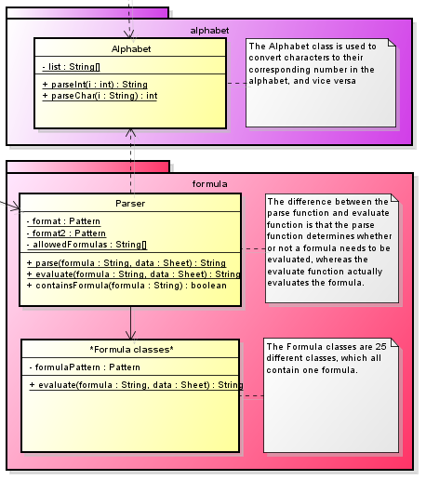
Formules
25 formules
Uitbreidbaar
Formule parsing
Resultaat – Eisen – UML - View

Slide 12
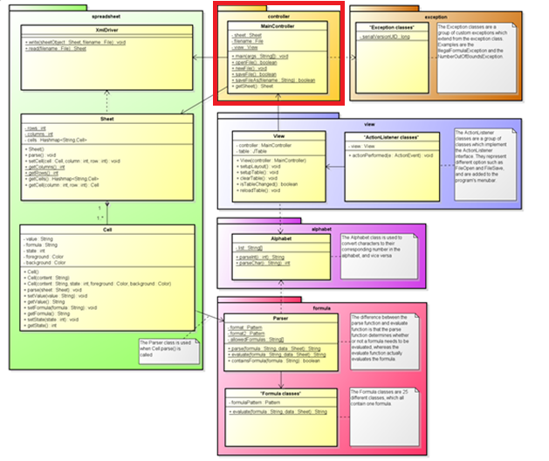
UML > Controller
Resultaat – Eisen – UML - View

Slide 13
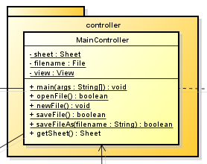
Controller
Hart van de applicatie
Resultaat – Eisen – UML - View

Slide 14
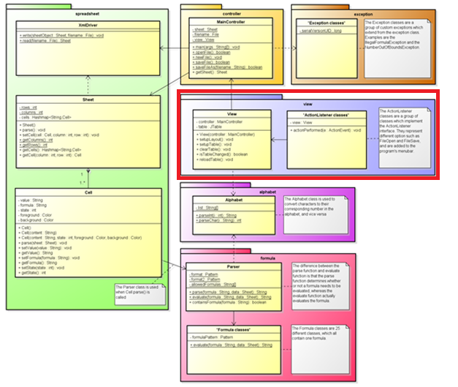
UML > View
Resultaat – Eisen – UML - View

Slide 15
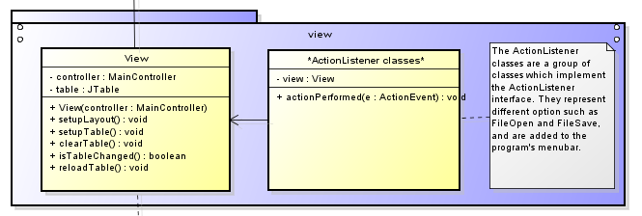
View
De grafische userinterface
Resultaat – Eisen – UML - View

Slide 16
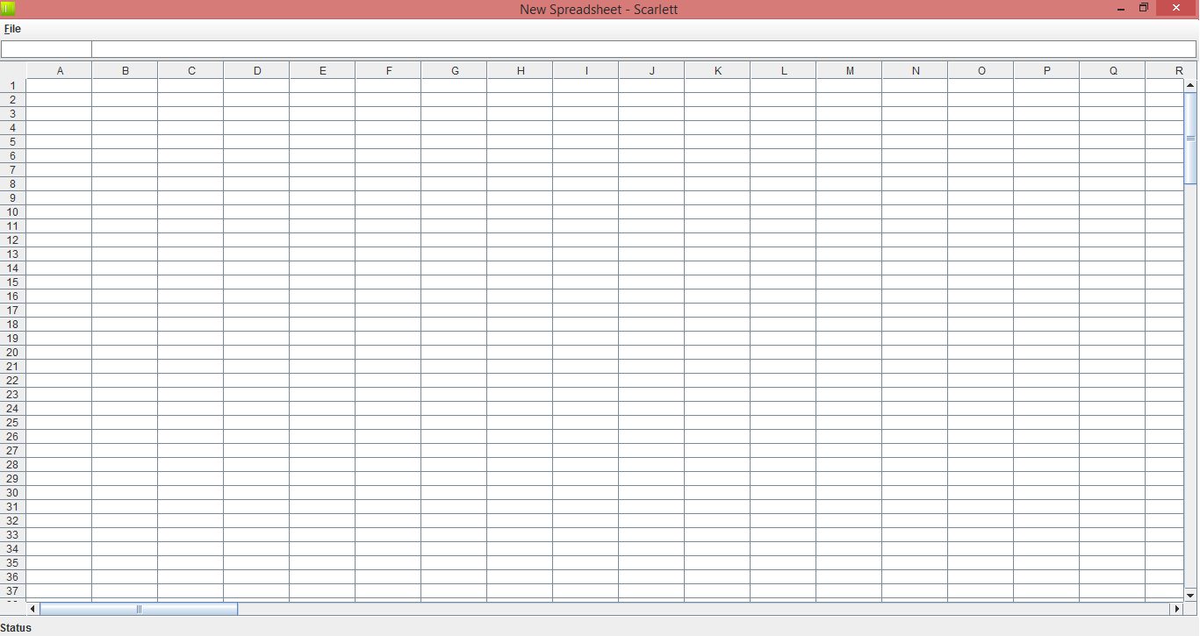
View
Resultaat – Eisen – UML - View

Slide 17
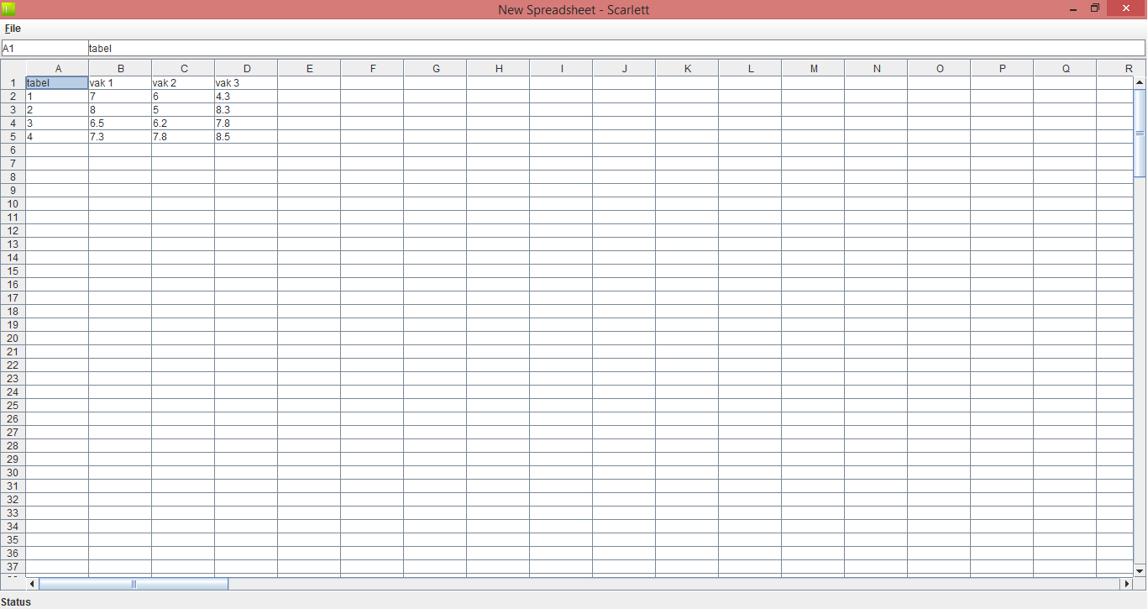
View
Resultaat – Eisen – UML - View

Slide 18
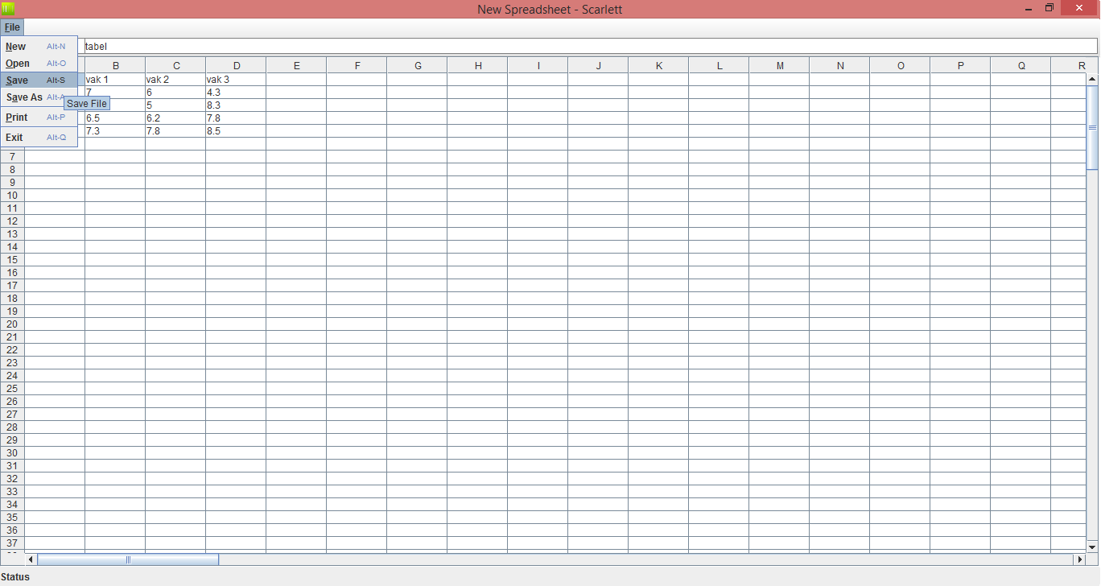
View
Resultaat – Eisen – UML - View

Slide 19
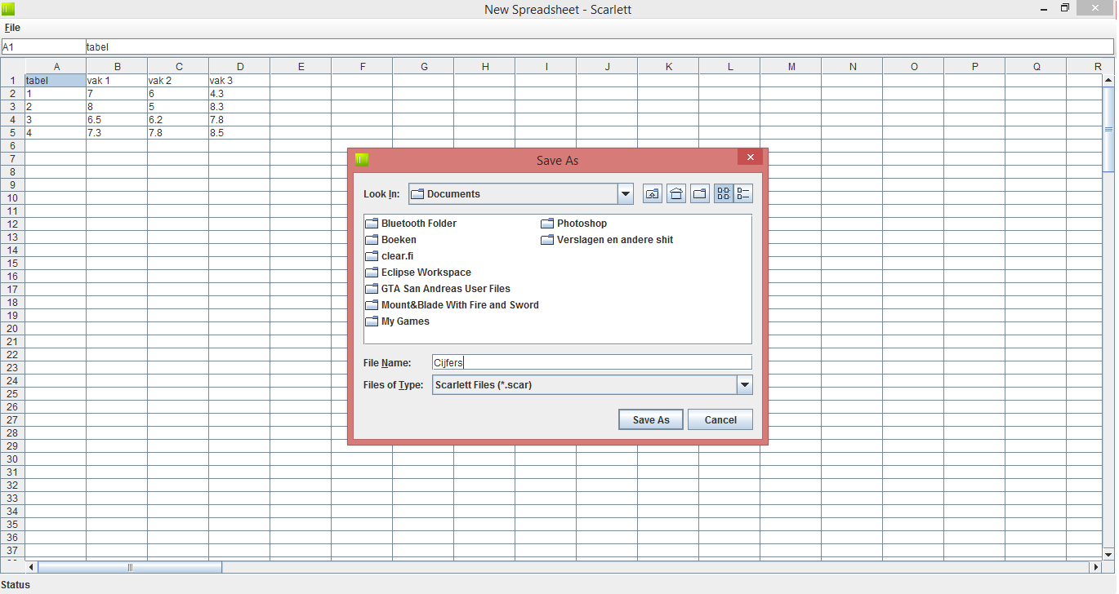
View
Resultaat – Eisen – UML - View

Slide 20
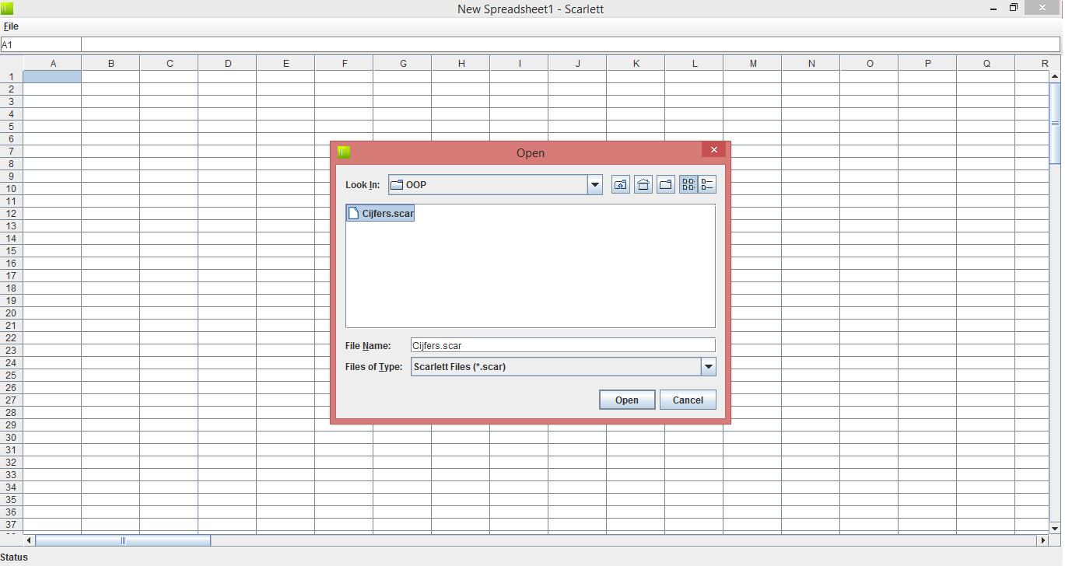
View
Resultaat – Eisen – UML - View

Slide 21
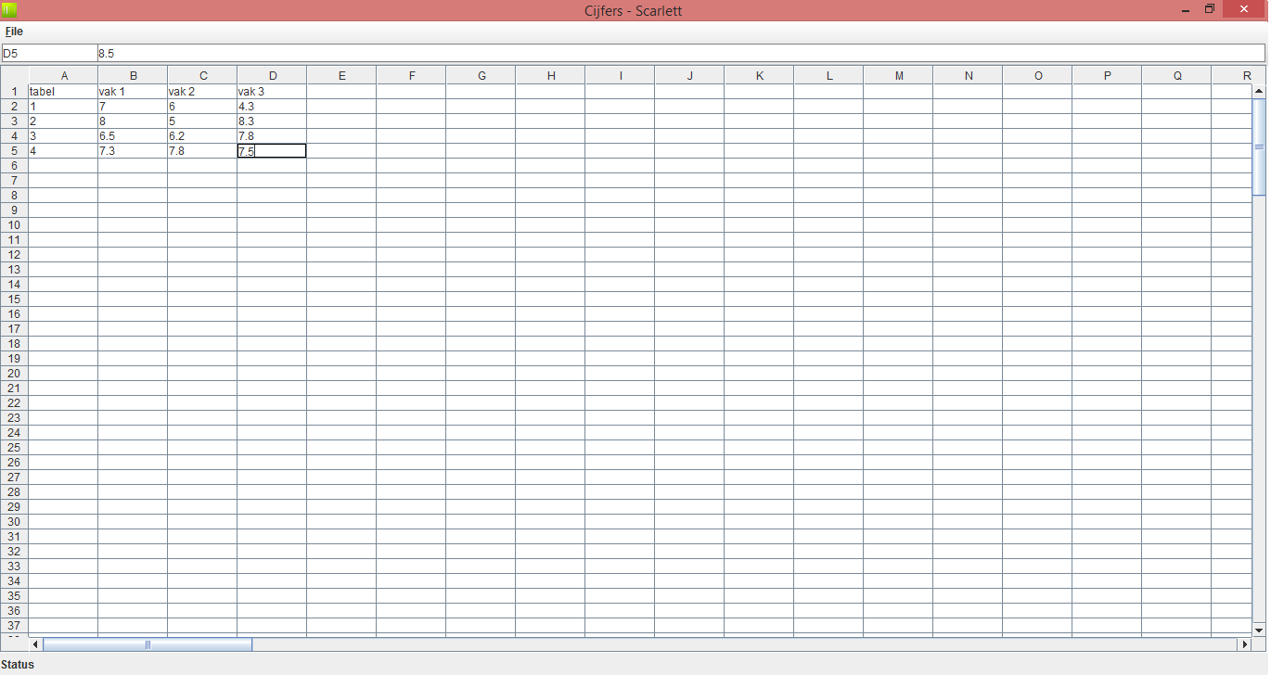
View
Resultaat – Eisen – UML - View

Slide 22
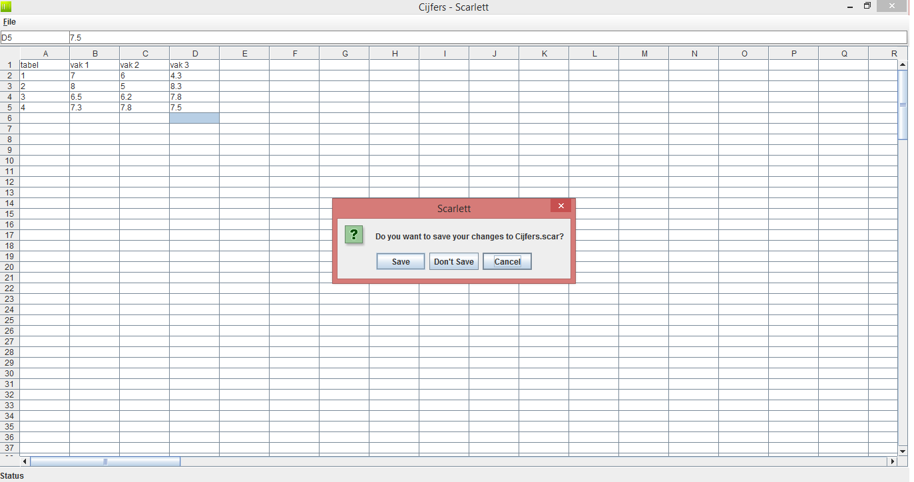
View
Resultaat – Eisen – UML - View

Slide 23
Scarlett
Spreadsheet programma
Mitchell Olsthoorn
Roy Klip
28-1-2014
Snijderszaal

